Slide 1
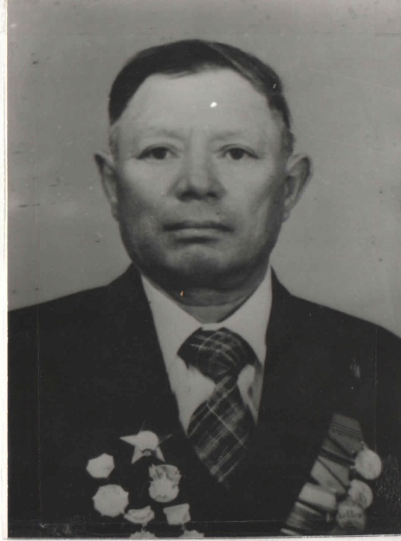
Сәбитов
Оразбек Сабитович
(1925-2006 жж.)
Ұлы Отан Соғысының ардагері

Slide 2
Оразбек Сәбитов 13 наурыз 1925 жылы Семей облысы Сергиополь ауылында туған. Сергиополь ауылында 7 класс білім алған.
Оразбек Сәбитов 1941 жылы Ұлы Отан соғысы басталғанда 15 жаста еді. 18 жасқа толар толмастан Қызыл әскер қатарына алынды. Ол Чита қаласында әскери дайындықтан өтіп, 1943 жылы май айында Пенза қаласындағы 1401 полкінің 38 девизиясының бірінші батарея басшысы болып қабылданған. Сабитов Оразбек Киев, Черкасс, Бухарест, Будапешт, Прага қалаларын азат етуге қатысты. Суммы қаласы үшін Днепр өзенінен өту кезінде немістерге қарсы Артиллерия ағын реттеп отыруда Киев, Черкасс азат ету кезінде ерлігімен көзге түскен. Осы щайқастан кейін 38 Серкасс атындағы Қызыл Тулы 2 дәрежелі Кутузов орденді зенит-артиллерия дивизиясына аталынды. Осы дивизияның құрамында Румынияның Бухарест қаласын, Венгрияның Будапешт қаласын, Чехославакияның Прага қаласын азат етуге қатысты. Жеңіс күнін Прага қаласында қарсы алды.
Алғашқы «Қызыл Жұлдыз» орденімен(1947 ж) Днепрді өту кезіндегі ерлігі үшін, Ұлы Отан соғысында көрсеткен ерлігі үшін, Отан соғысының I дәрежелі ордені (1985 ж) Будапешт қаласын азат ету медалі (1945 ж), 1941-1945 жылдардағы Германияны жеңгені үшін (1985 ж) Кеңес Одағының маршалы Г.К.Жуков атындағы медалімен (1995 ж) марапатталған.
1948 жылы 29 ақпанда ССР Министрлер Кеңесінің шешімі бойынша әскер қатарынан бостылып елге қайтқан.
Еңбек жолын 1949 жылыдан 1961 жылдар аралығына дейін темір жол Әскериленген өрт күзетінде, темір жол мекемелерінде, Авторемзаводта, Шаруашылық мекмесінде, т.б. көптеген мекемелерде жұмыс істеген. 1984 жылы зейнетке шыққан.
Оразбек Сәбитов 1985-2005 жылдары 20 жыл бойы аудандық ардагер кеңесінің мүшесі болған. Жастармени жауынгерлер арасында Отан сүйгіштікке тәрбие беретін топты басқарды.
15 наурыз 2005 жылы Аудан маслихат депуттатарының ХХІV сессиясының шешімімен Аягөз ауданының «Құрметті азаматы» атағы берілген.
Оразбек Сәбитов 2005 жылы 9 мамыр күні Ұлы Отан соғысының 60 жылдық мерекесіне Астана қаласының мерекелік шеруіне қатысқан. Оразбек Сәбитов 2006 жылы 10 сәуір айында қайтыс болған.

Slide 3
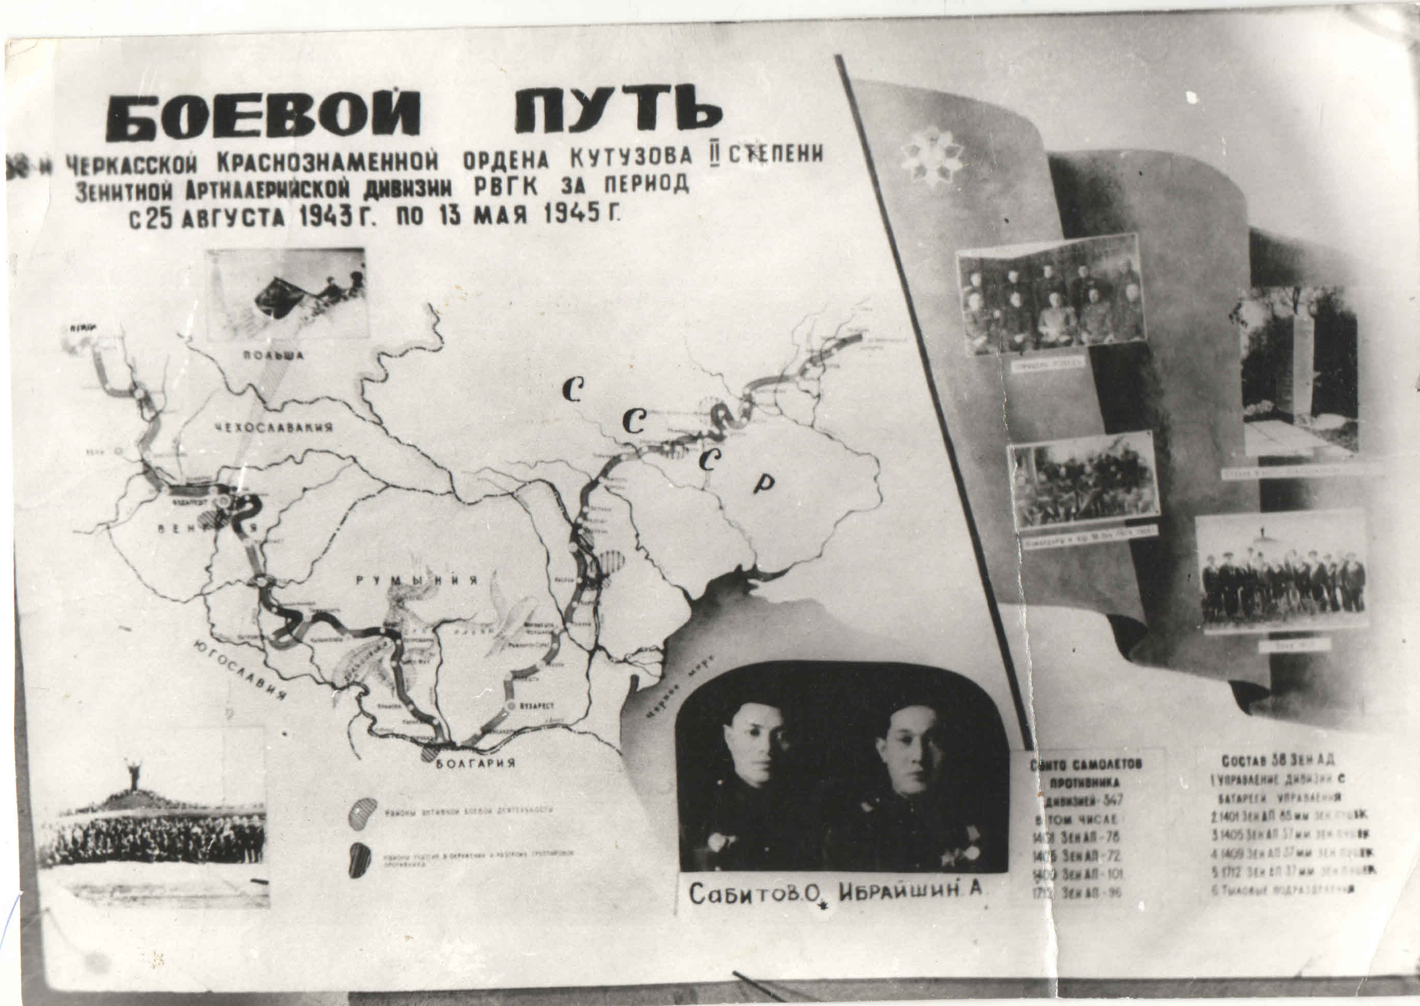
Ұлы Отан Соғысы кезінде 2-ші дәрежелі Кутузов ордені Қызыл тулы,
38-ші Черкасс Зенит-артиллерия девизиясының соғыс майдан картасы
Абай облысы мәдениет, тілдерді дамыту және архив ісі басқармасының «Абай облысының мемлекеттік архиві» КММ-нің Аягоз филиалы Ф.342, оп.1, д.1

Slide 4
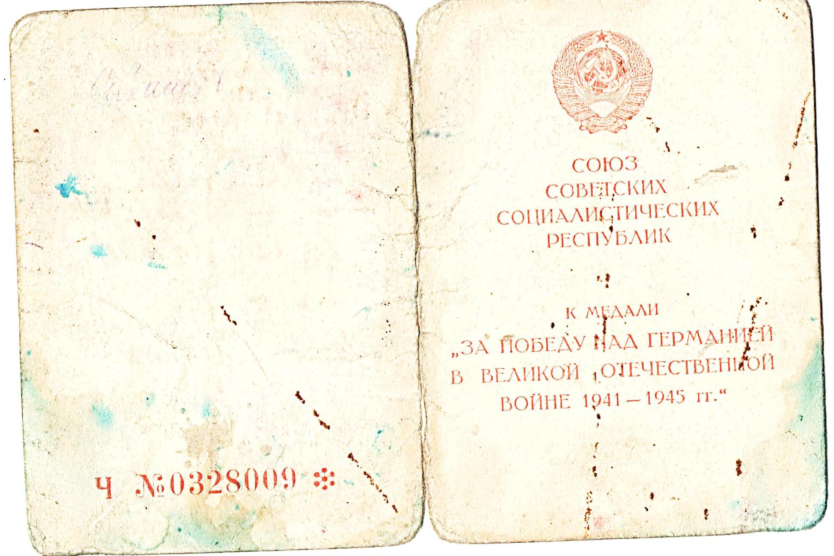
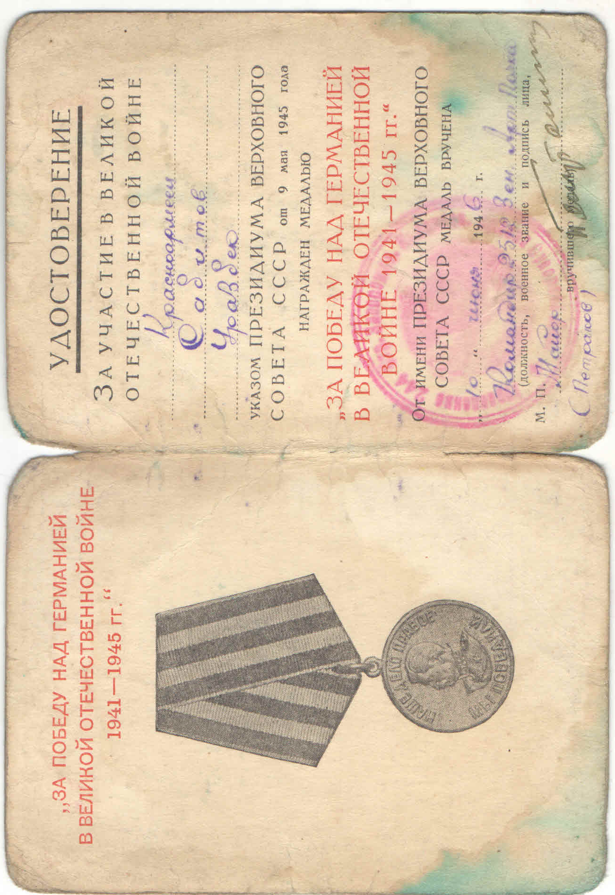
Абай облысы мәдениет, тілдерді дамыту және архив ісі басқармасының «Абай облысының мемлекеттік архиві» КММ-нің Аягоз филиалы Ф.342, оп.1, д.2

Slide 5
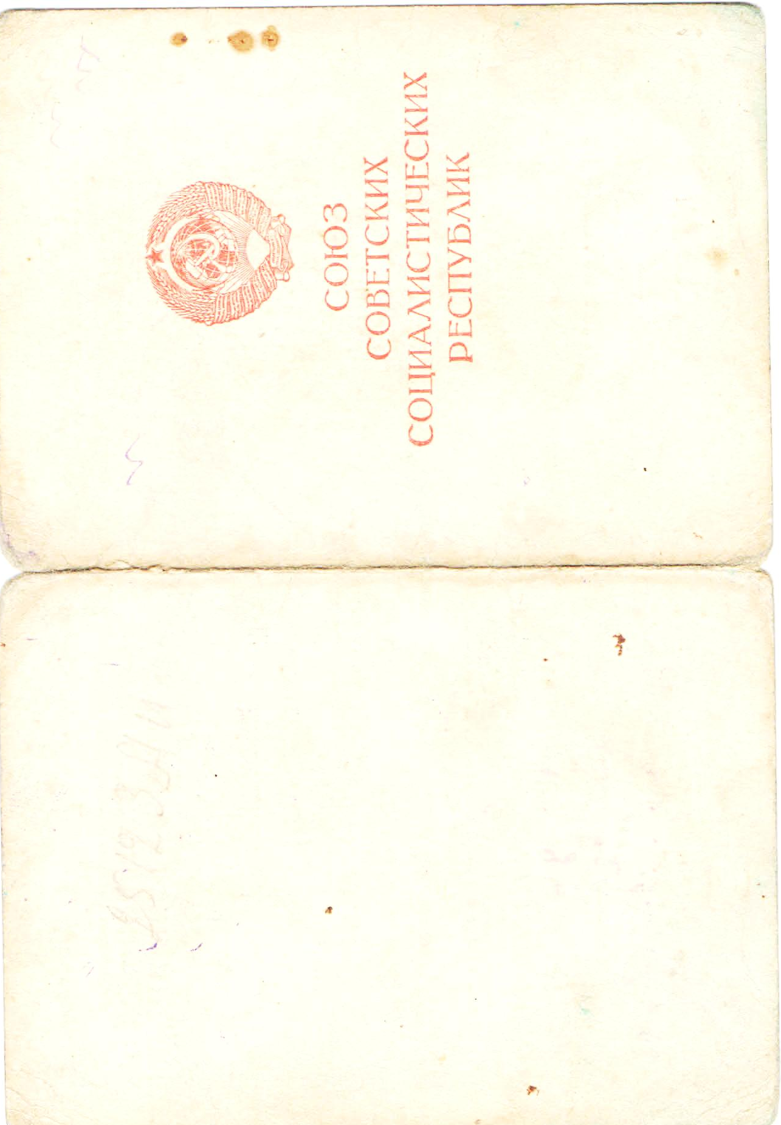
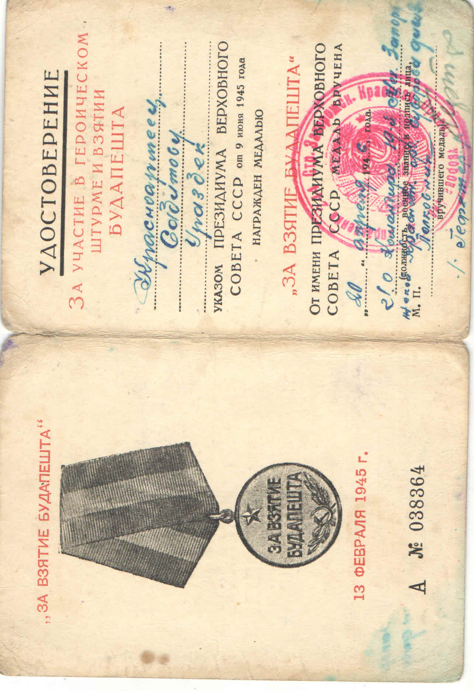
Абай облысы мәдениет, тілдерді дамыту және архив ісі басқармасының «Абай облысының мемлекеттік архиві» КММ-нің Аягоз филиалы Ф.342, оп.1, д.3

Slide 6
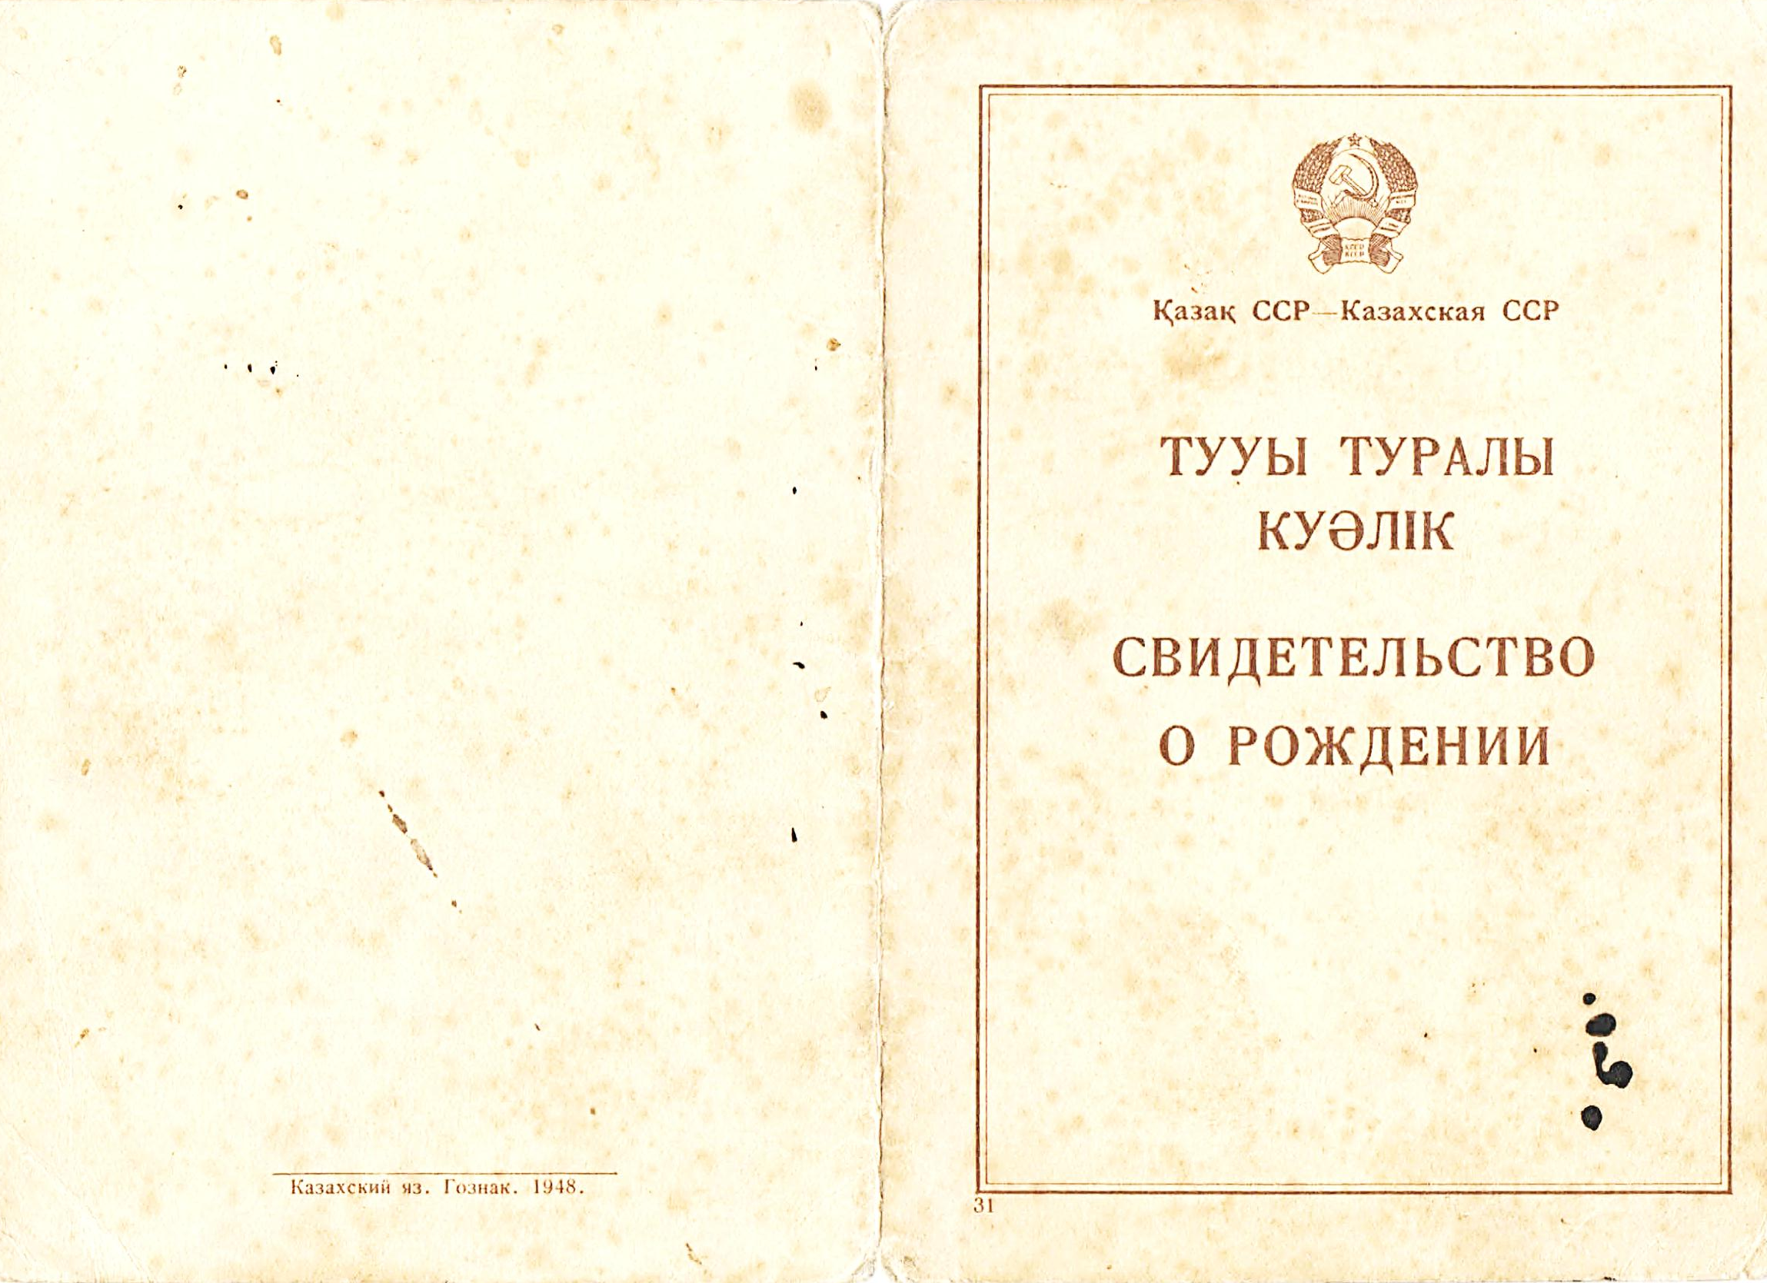
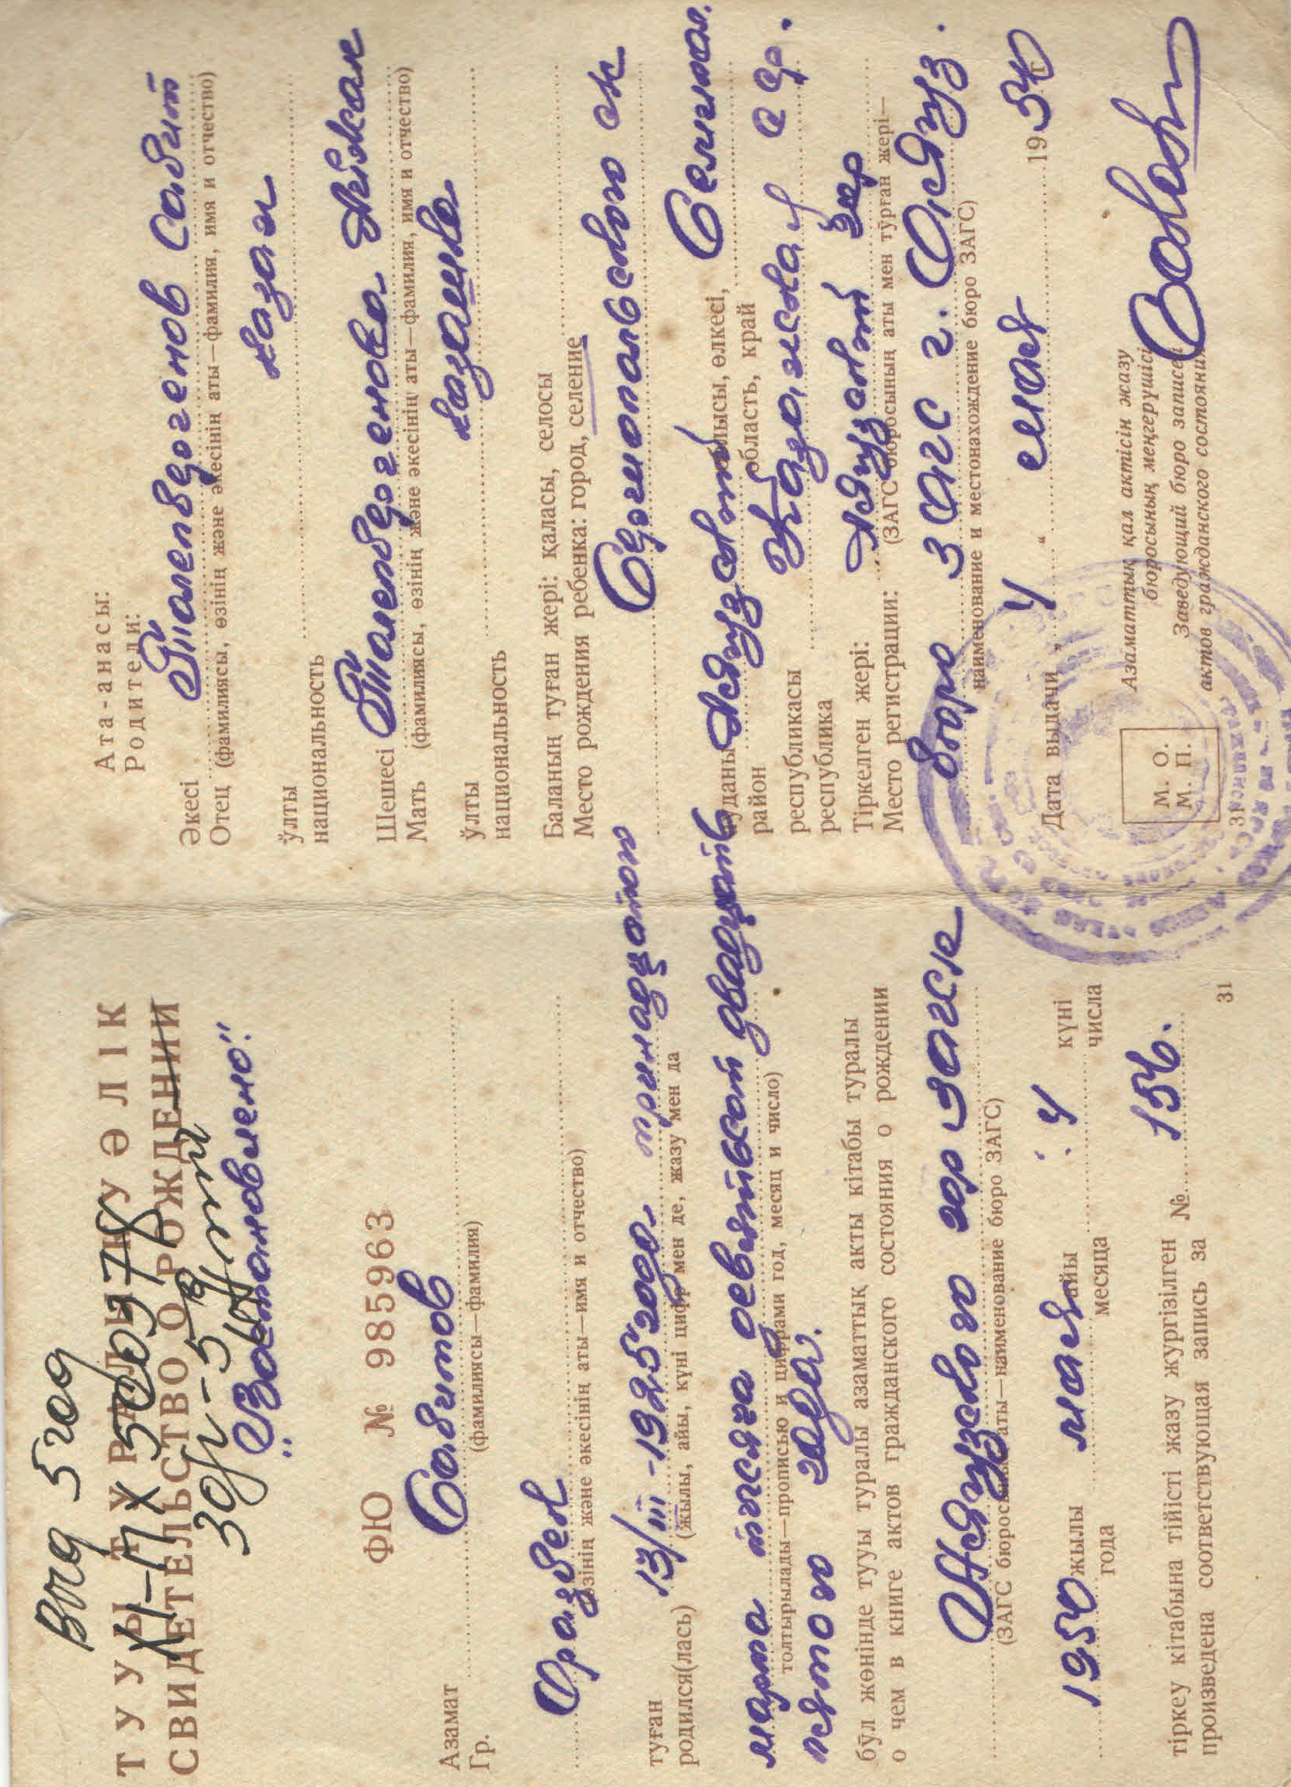
Абай облысы мәдениет, тілдерді дамыту және архив ісі басқармасының «Абай облысының мемлекеттік архиві» КММ-нің Аягоз филиалы Ф.342, оп.1, д.6

Slide 7
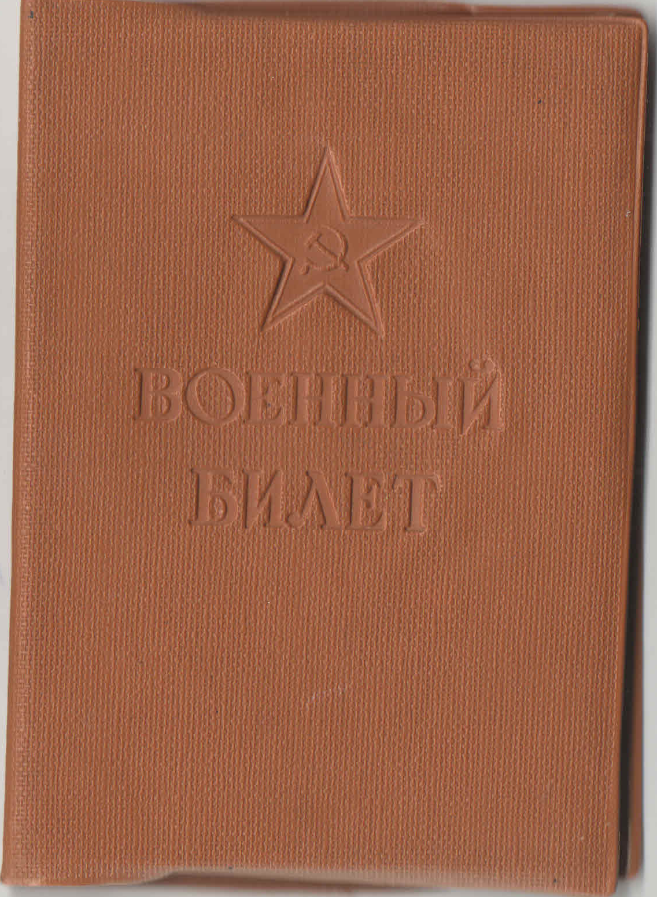
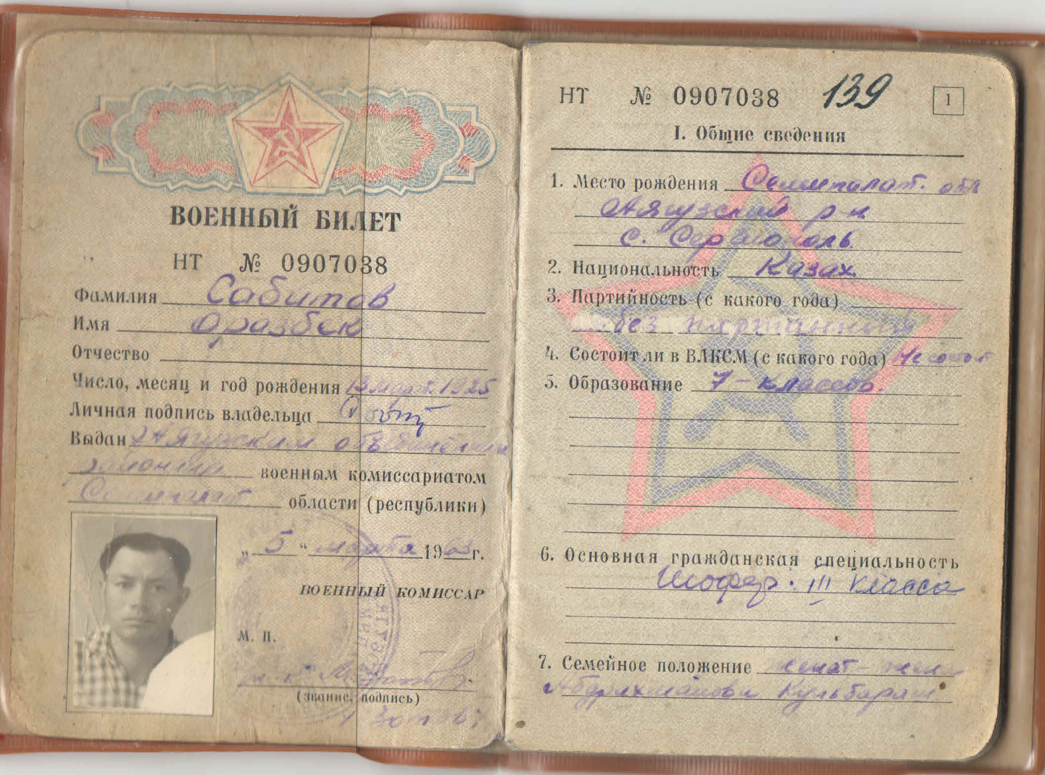
Абай облысы мәдениет, тілдерді дамыту және архив ісі басқармасының «Абай облысының мемлекеттік архиві» КММ-нің Аягоз филиалы Ф.342, оп.1, д.7

Slide 8
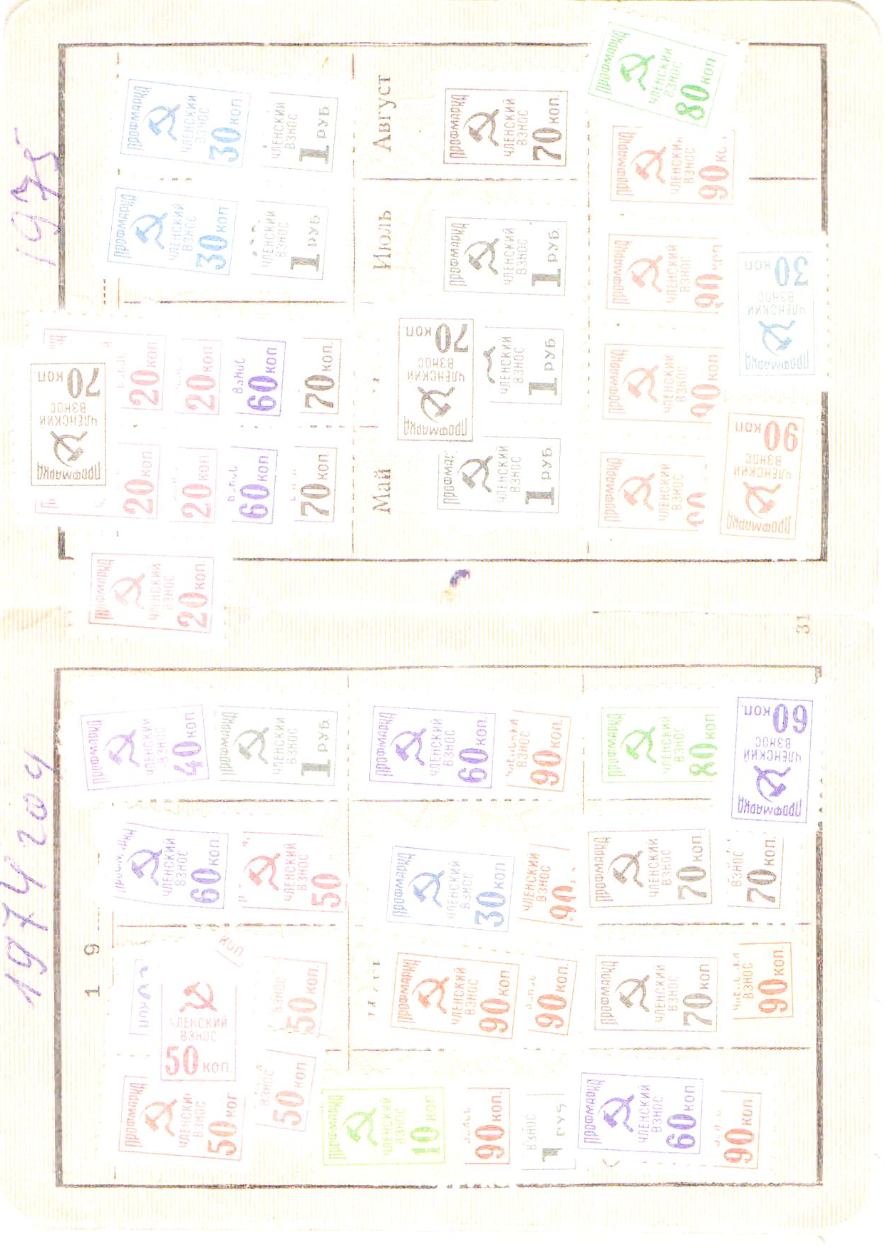
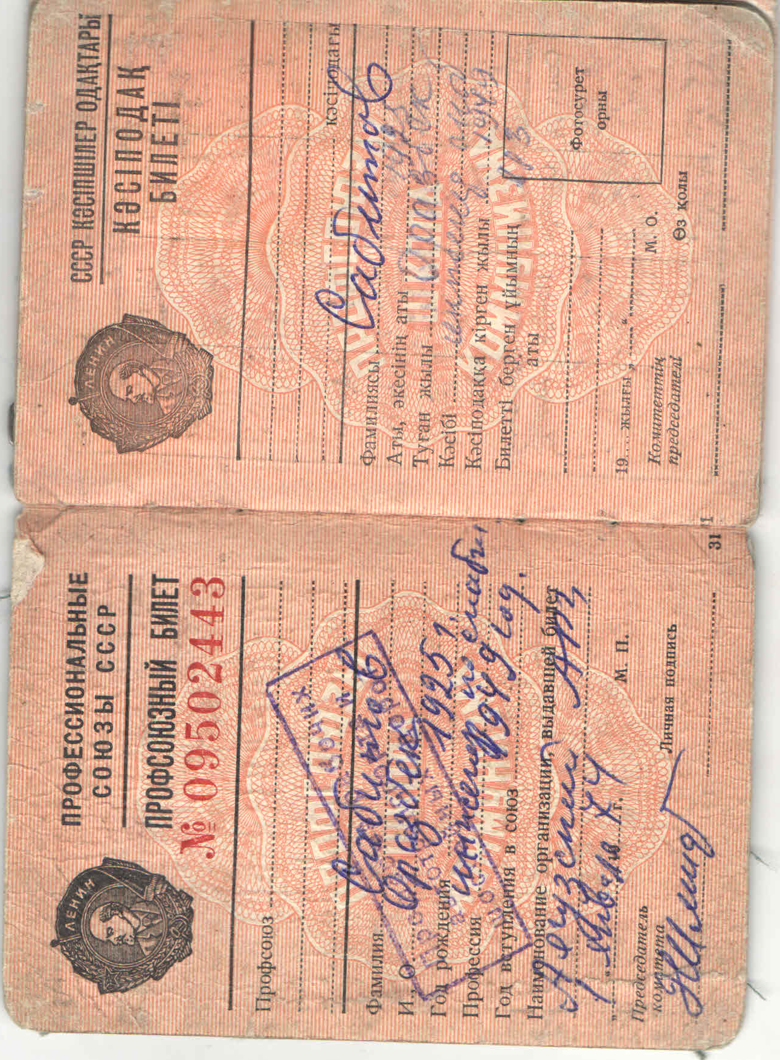
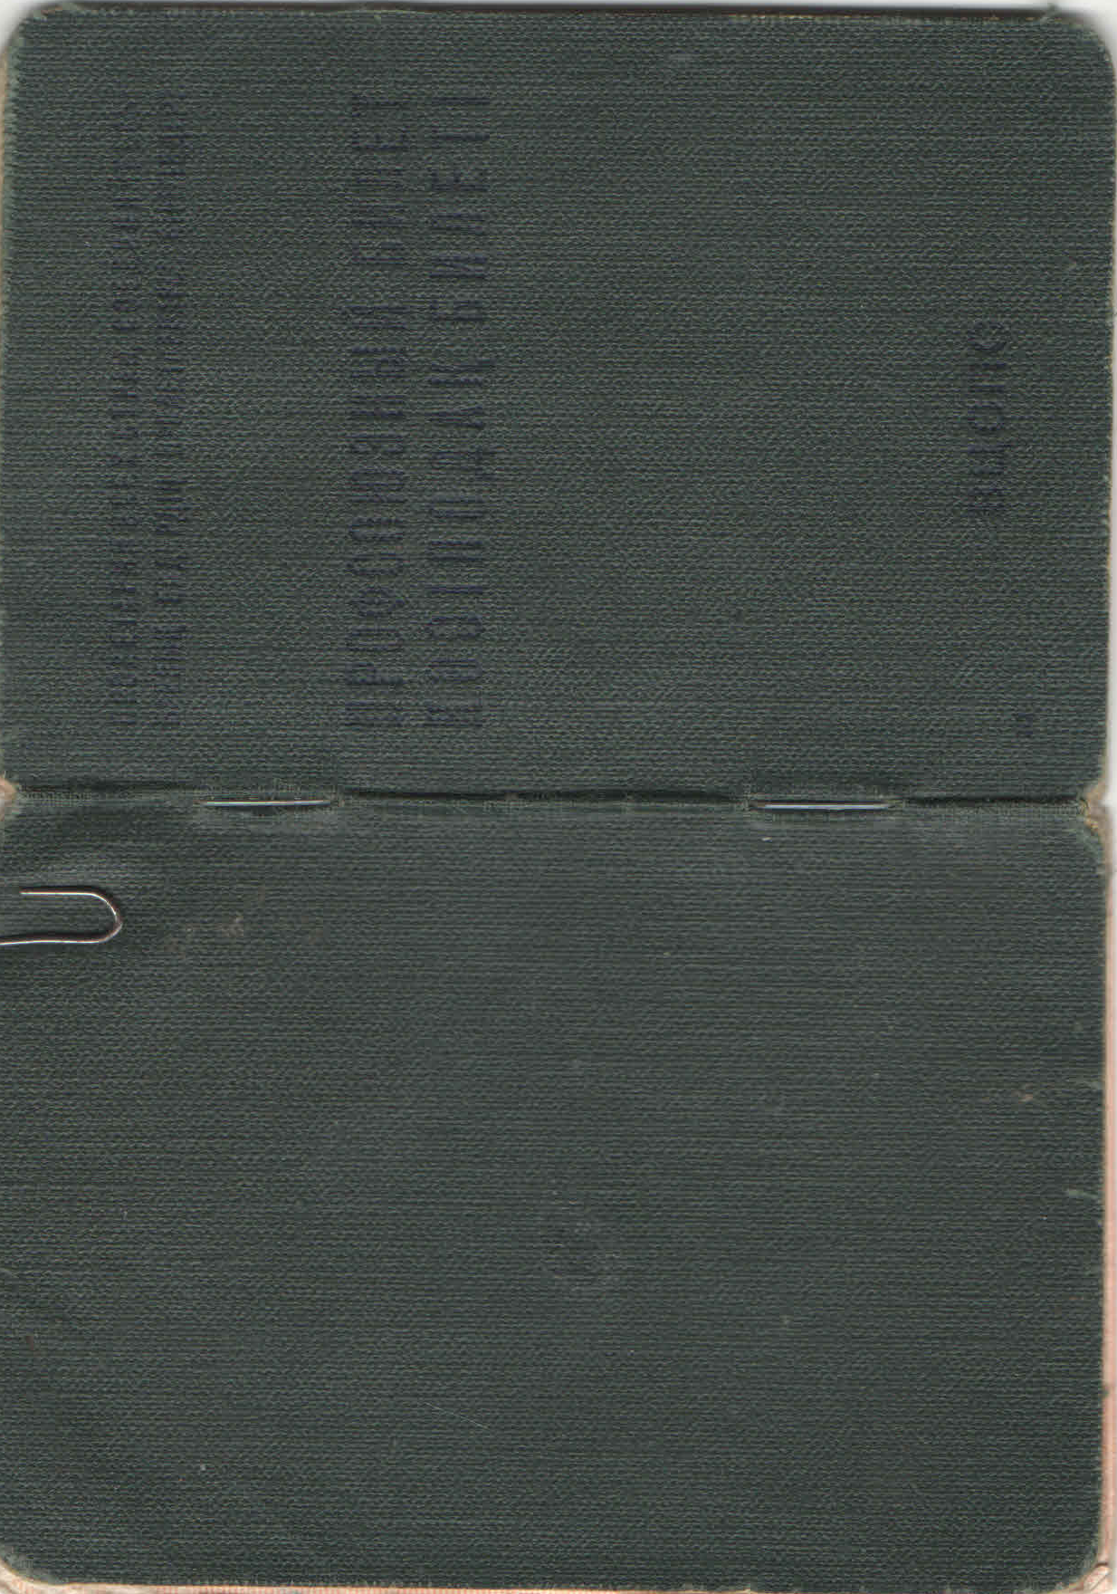
Абай облысы мәдениет, тілдерді дамыту және архив ісі басқармасының «Абай облысының мемлекеттік архиві» КММ-нің Аягоз филиалы Ф.342, оп.1, д.8

Slide 9
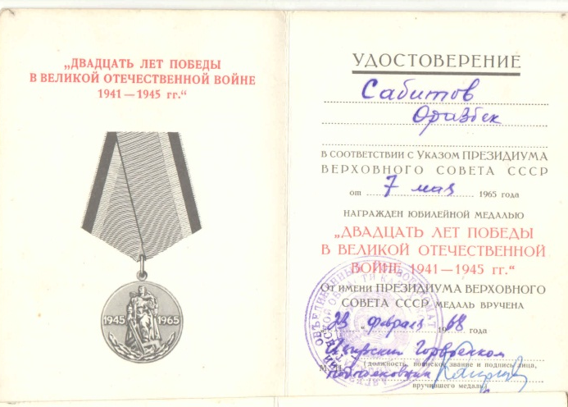
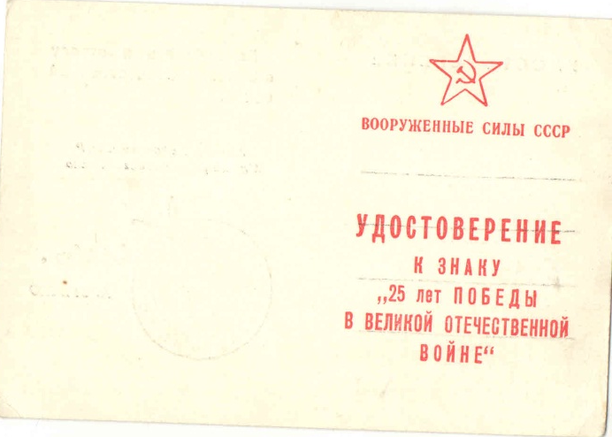
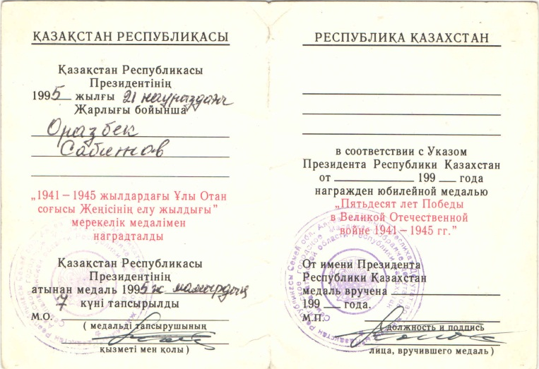

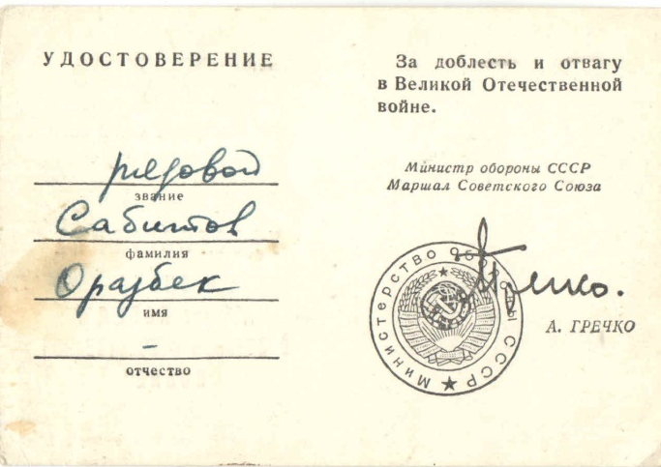


Абай облысы мәдениет, тілдерді дамыту және архив ісі басқармасының «Абай облысының мемлекеттік архиві» КММ-нің Аягоз филиалы Ф.342, оп.1, д.9

Slide 10
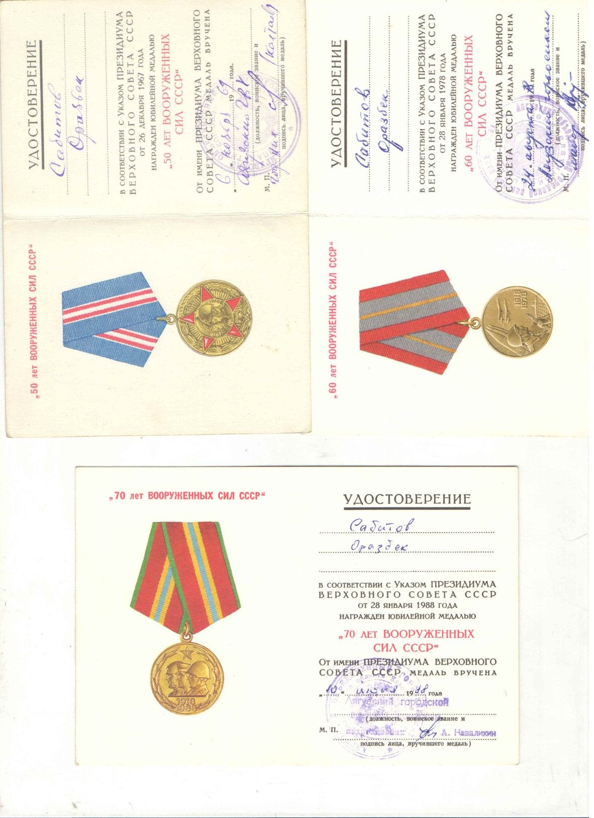
Абай облысы мәдениет, тілдерді дамыту және архив ісі басқармасының «Абай облысының мемлекеттік архиві» КММ-нің Аягоз филиалы Ф.342, оп.1, д.10

Slide 11
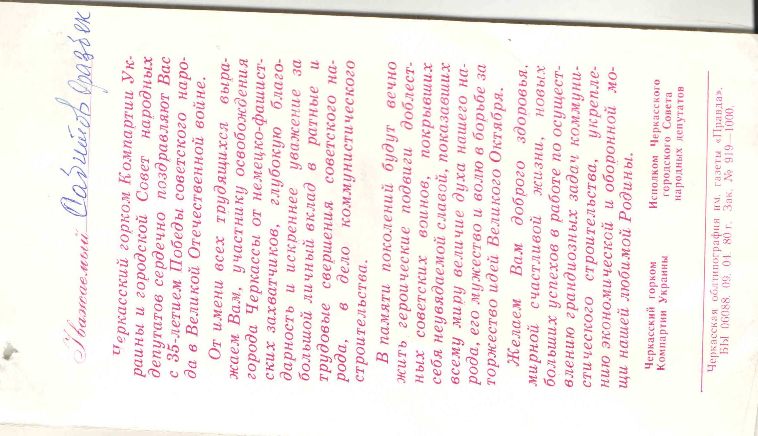
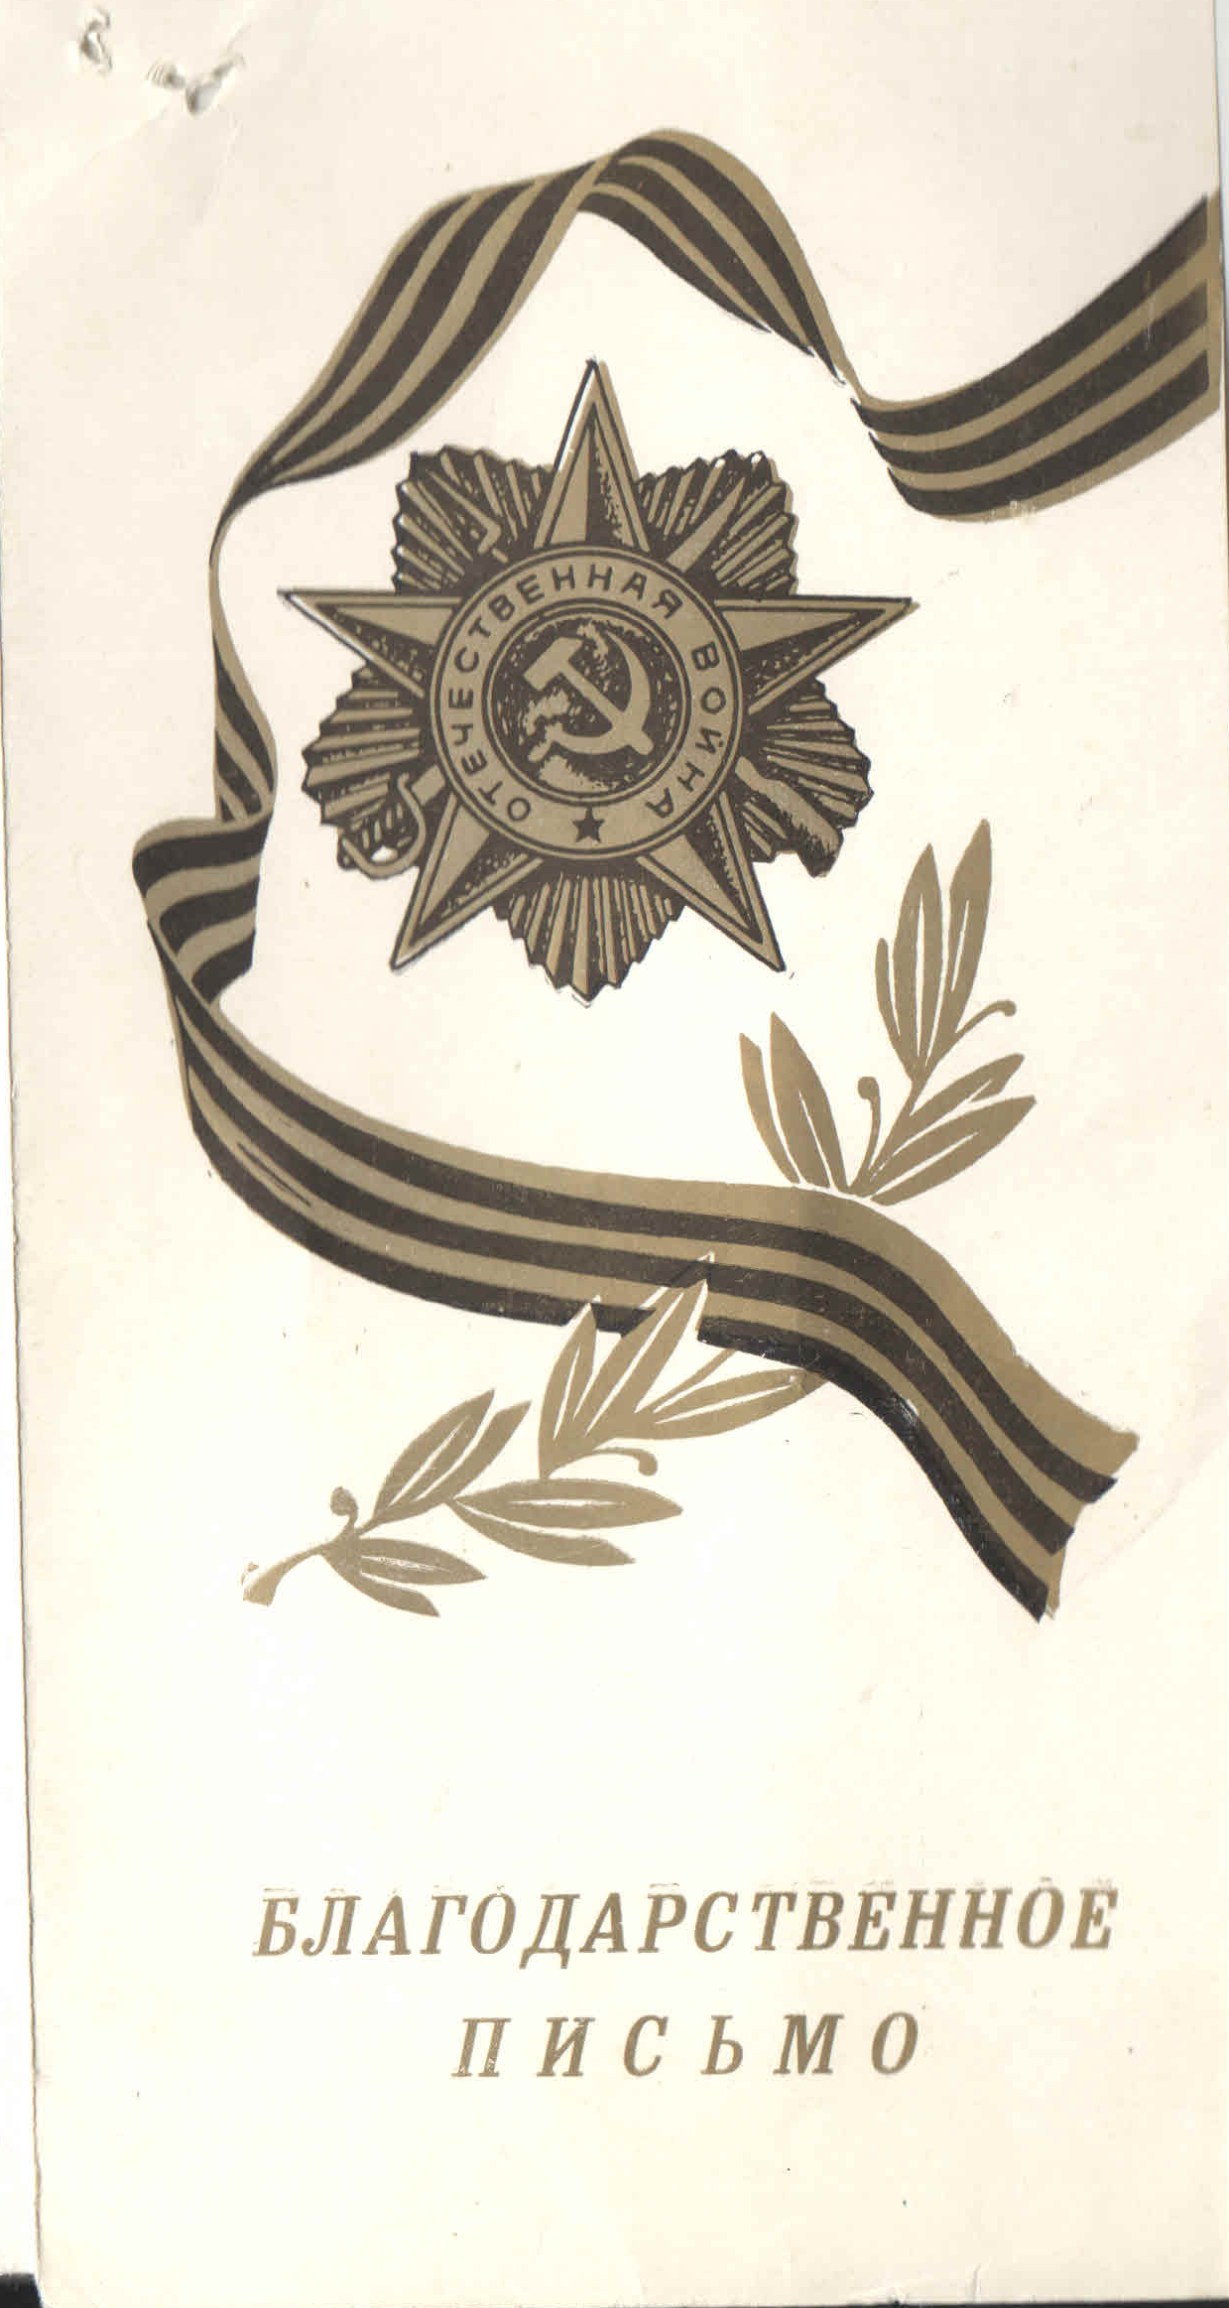
Абай облысы мәдениет, тілдерді дамыту және архив ісі басқармасының «Абай облысының мемлекеттік архиві» КММ-нің Аягоз филиалы Ф.342, оп.1, д.11

Slide 12
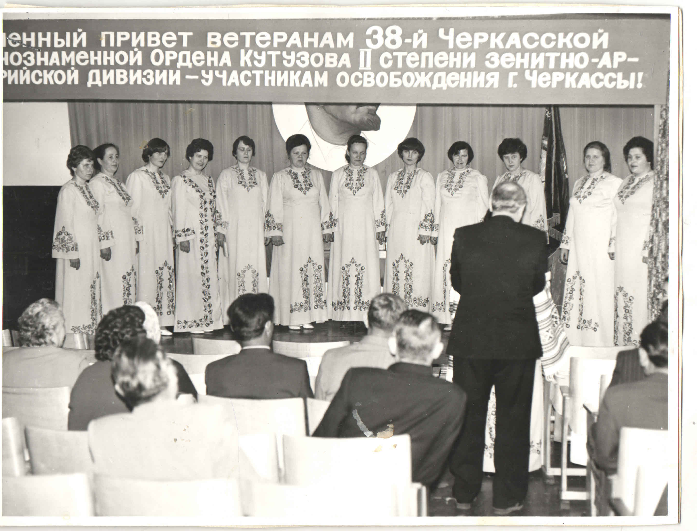
Абай облысы мәдениет, тілдерді дамыту және архив ісі басқармасының «Абай облысының мемлекеттік архиві» КММ-нің Аягоз филиалы Ф.342, оп.1, д.11
Ф.342, оп.1, д.11

Slide 13
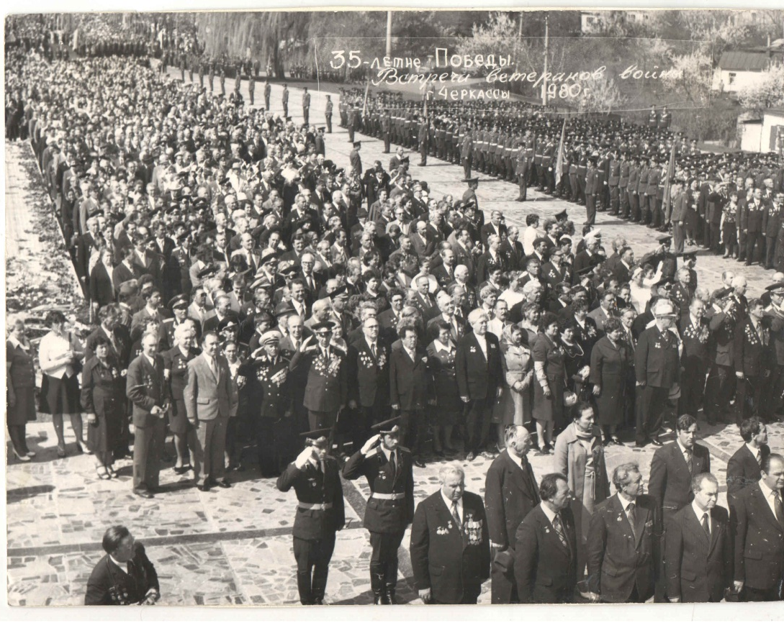
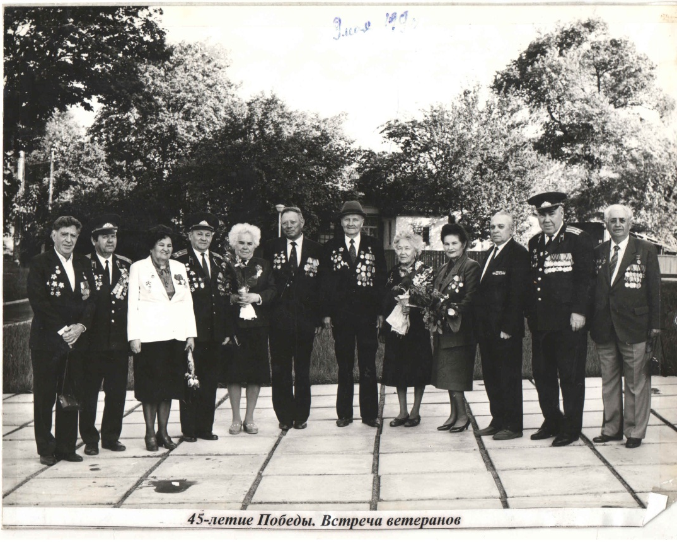
О.Сәбитовтың Черкас қаласында Ұлы Отан соғыс ардагерлерімен
Болған кездесу сәтінен фотосурет
О.Сәбитов сол жақтан алтыншы
Абай облысы мәдениет, тілдерді дамыту және архив ісі басқармасының «Абай облысының мемлекеттік архиві» КММ-нің Аягоз филиалы Ф.342, оп.1, д.12

Slide 14
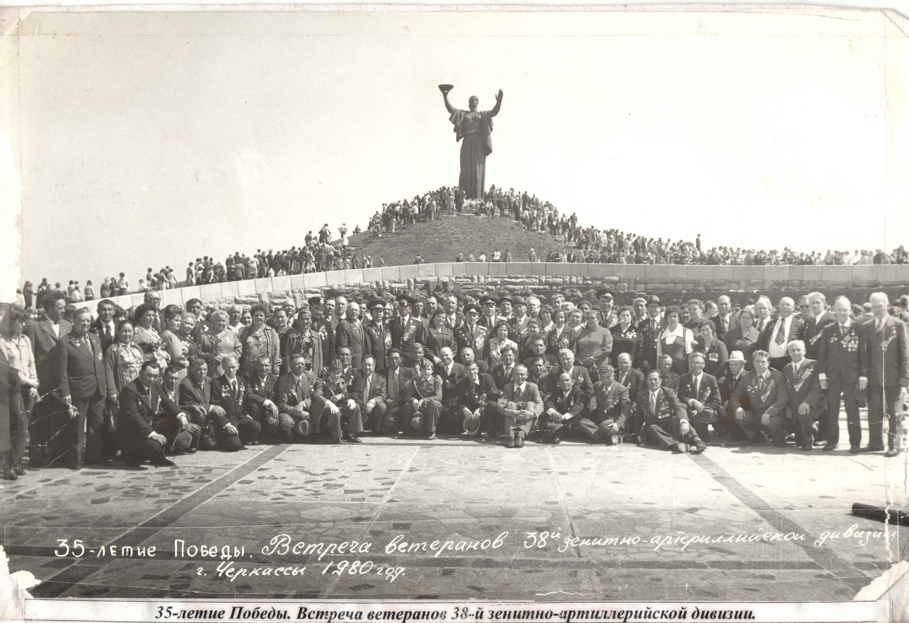
О.Сәбитовтың Черкас қаласында Ұлы Отан соғыс ардагерлерімен
Болған кездесу сәтінен фотосурет
Суреттің бетінде: 35-летие Победы. Встреча ветеранов 38й зенитно-артериллийской дивизии г.Черкассы 1980 год. (мәтіннің емлесі сақталған)
О.Сәбитов 1-ші қатарда сол жақтан алтыншы
Абай облысы мәдениет, тілдерді дамыту және архив ісі басқармасының «Абай облысының мемлекеттік архиві» КММ-нің Аягоз филиалы Ф.342, оп.1, д.12
Ф.342, оп.1, д.12

Slide 15
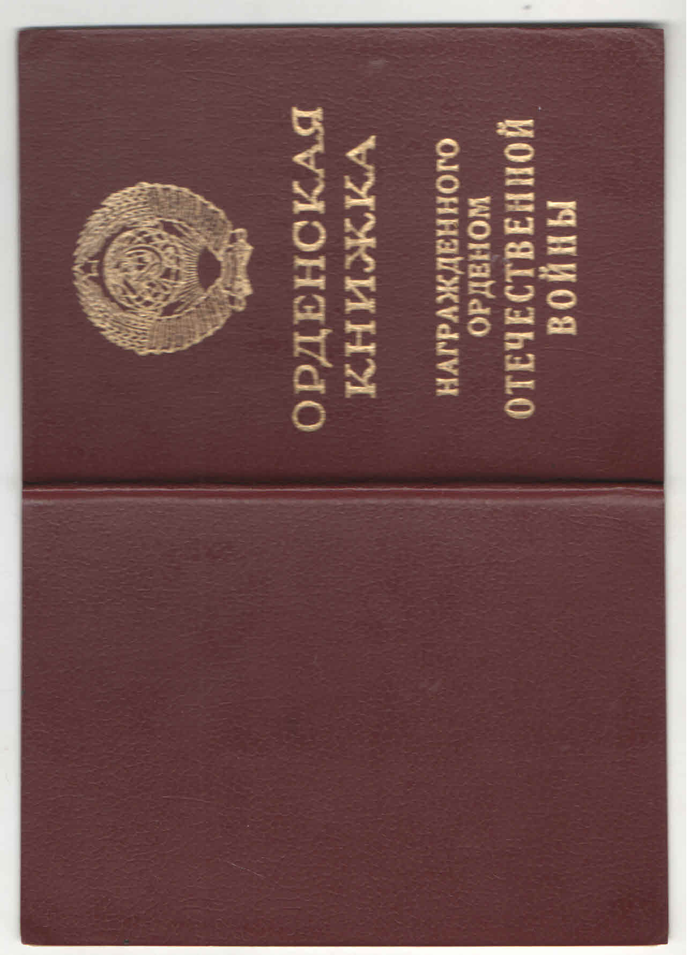
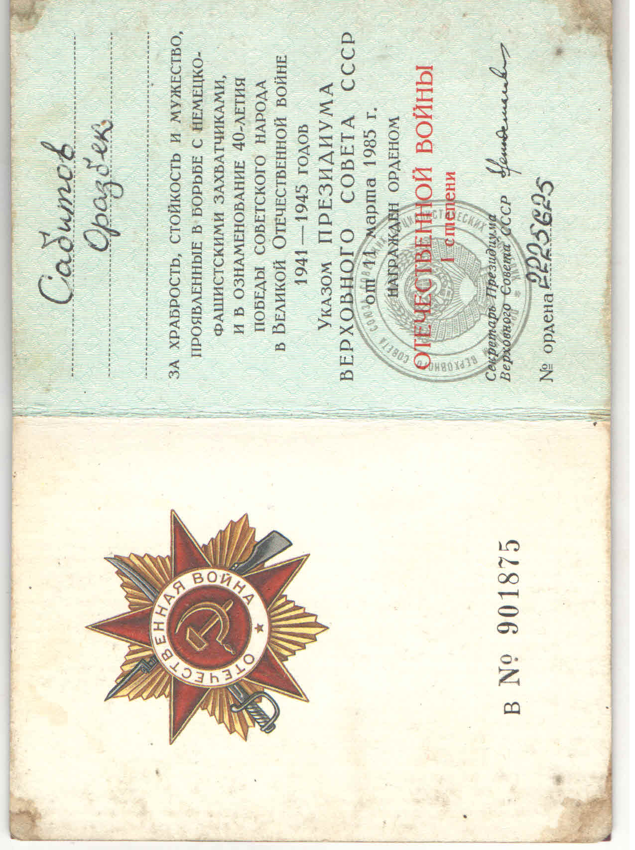
О.Сәбитовтың Ұлы Отан соғысында көрсеткен ерлігі үшін
Отан соғысының 1 дәрежелі орденінің куәлігі
Абай облысы мәдениет, тілдерді дамыту және архив ісі басқармасының «Абай облысының мемлекеттік архиві» КММ-нің Аягоз филиалы Ф.342, оп.1, д.13

Slide 16
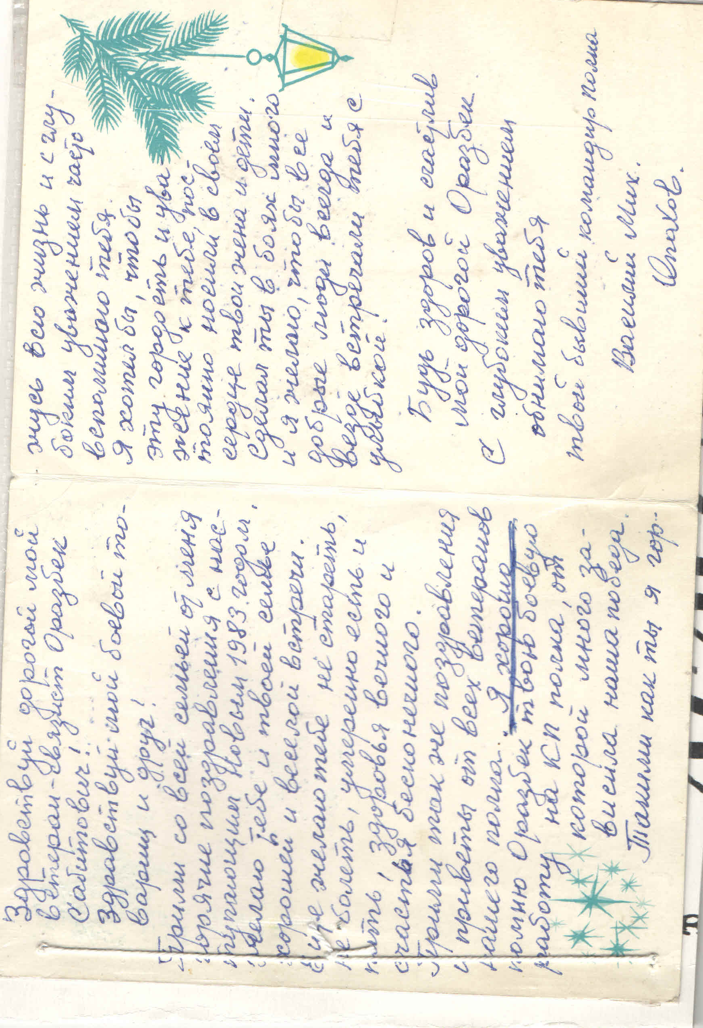
О.Сәбитовқа полк командирі В.М.Опаховтың хаты
Абай облысы мәдениет, тілдерді дамыту және архив ісі басқармасының «Абай облысының мемлекеттік архиві» КММ-нің Аягоз филиалы Ф.342, оп.1, д.17

Slide 17
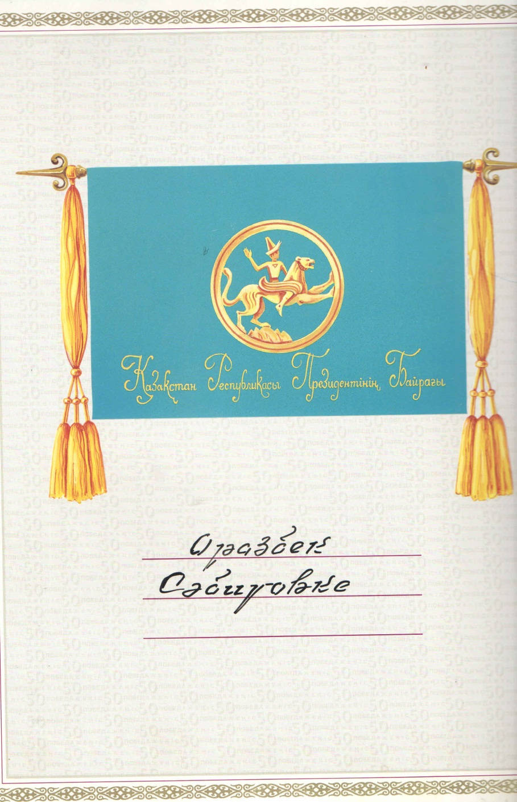
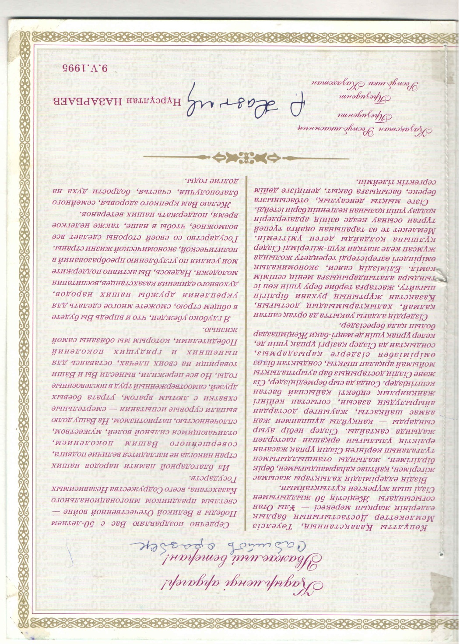
Ұлы отан соғысының 50 жылдық мерекесімен
ҚР Президенті Н.А.НАзарбаевтың О.Сәбитовті құттықтау хаты
Абай облысы мәдениет, тілдерді дамыту және архив ісі басқармасының «Абай облысының мемлекеттік архиві» КММ-нің Аягоз филиалы Ф.342, оп.1, д.19
Ф.342, оп.1, д.19

Slide 18
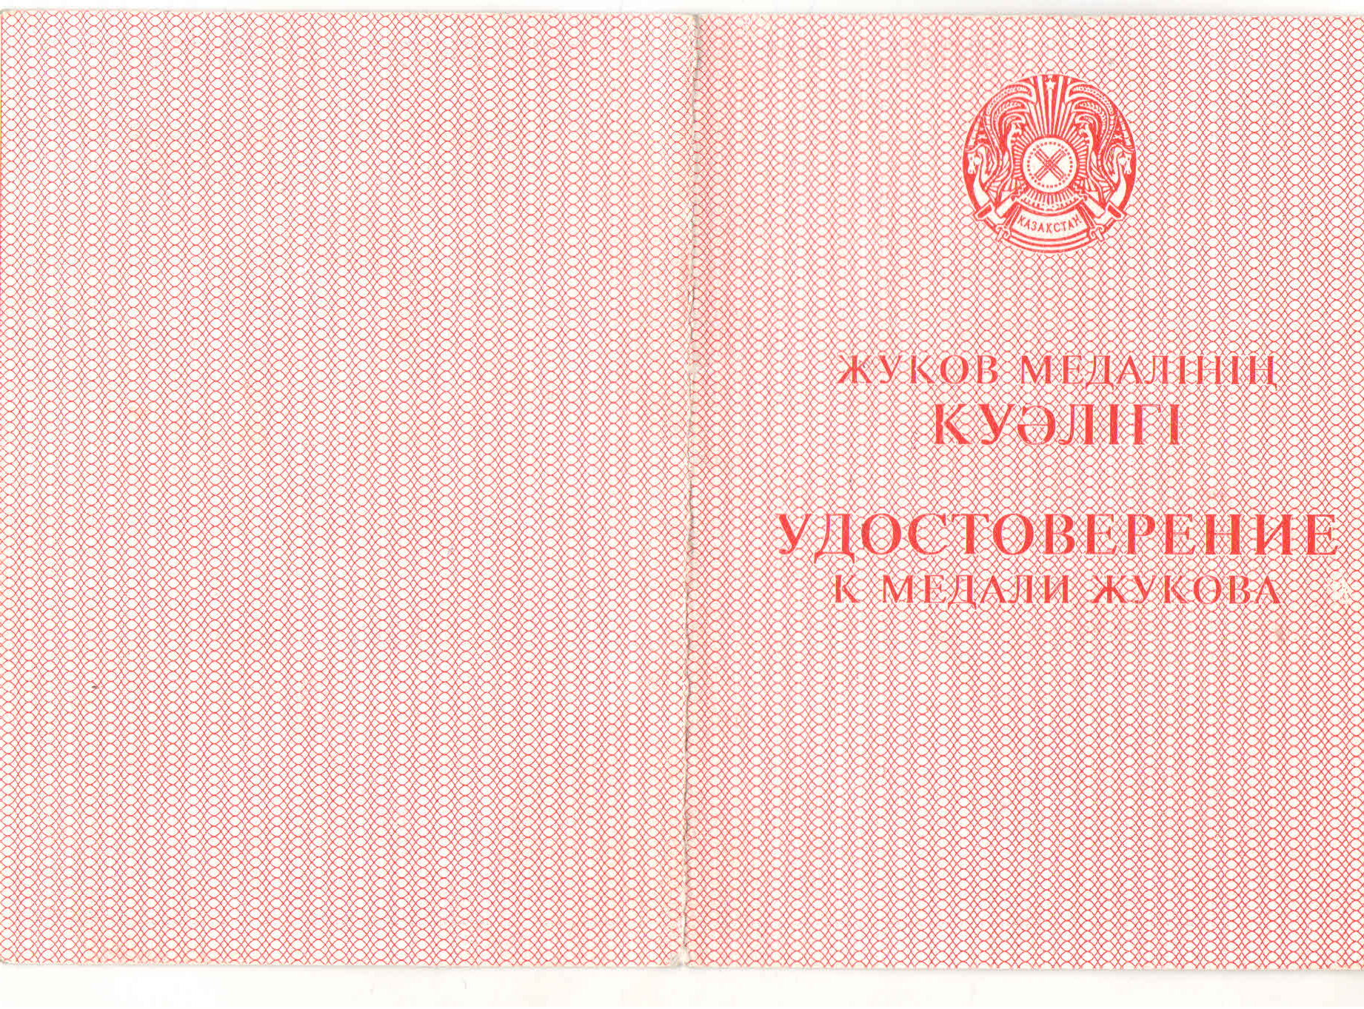
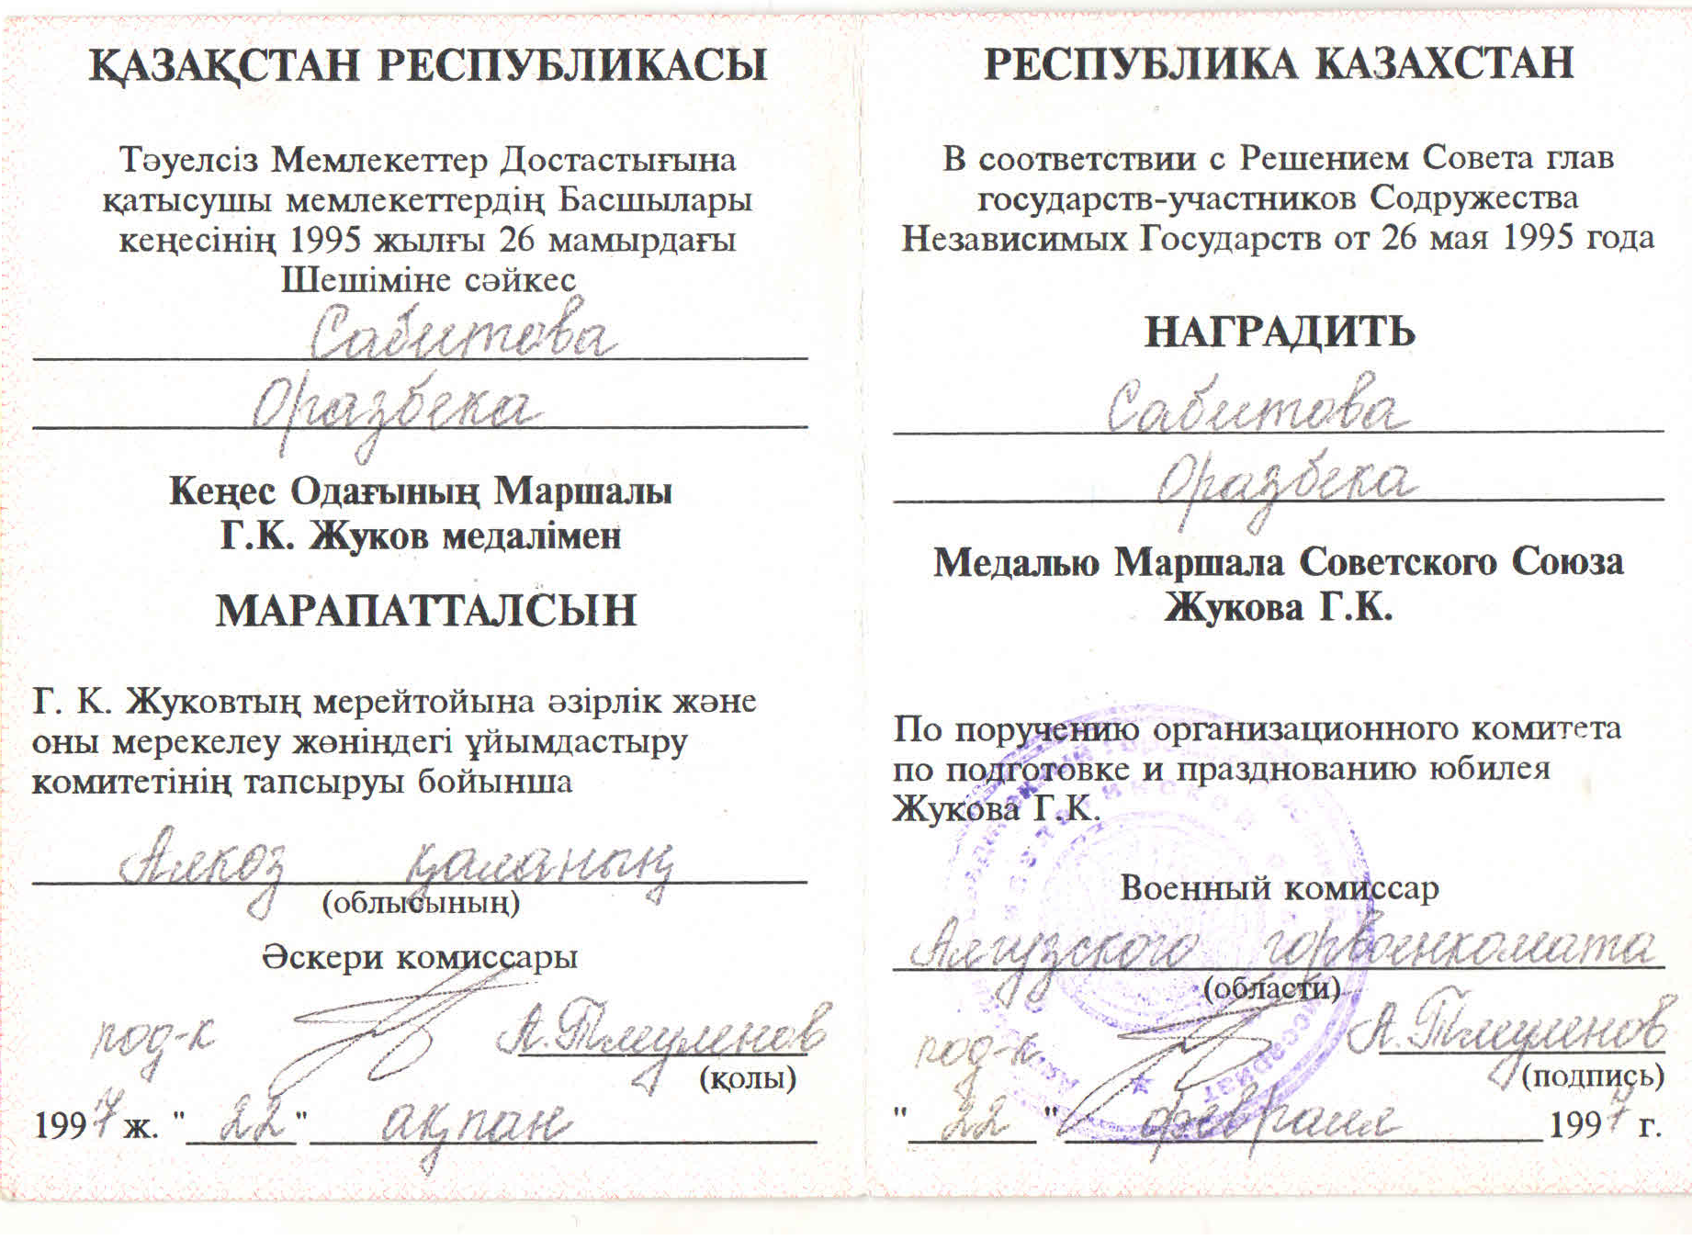
О.Сәбитовтың Кеңес Одағының Маршалы Г.К.Жуков медалінің куәлігі
Абай облысы мәдениет, тілдерді дамыту және архив ісі басқармасының «Абай облысының мемлекеттік архиві» КММ-нің Аягоз филиалы Ф.342, оп.1, д.21
Ф.342, оп.1, д.21

Slide 19
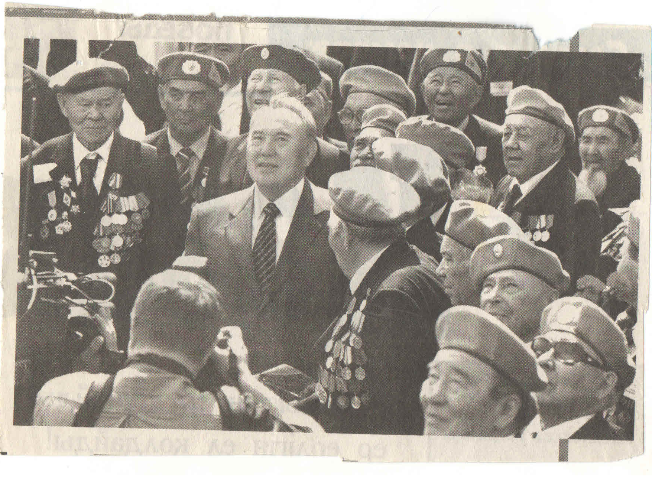
О.Сәбитовтың соғыс ардагерлерімен
Ұлы Отан Соғысының 60 жылдық мерекесіне арналған Астана
Қаласында өткен мерекелік шеруде ҚР Президенті н.А.Назарбаевпен
Түскен Фотосурет
Абай облысы мәдениет, тілдерді дамыту және архив ісі басқармасының «Абай облысының мемлекеттік архиві» КММ-нің Аягоз филиалы Ф.342, оп.1, д.25
Ф.342, оп.1, д.25

